Slide 1
Tuần 26
Bài 3: Đoạn thẳng – Tiết 3
TOÁN 6
Tập 2

Slide 2
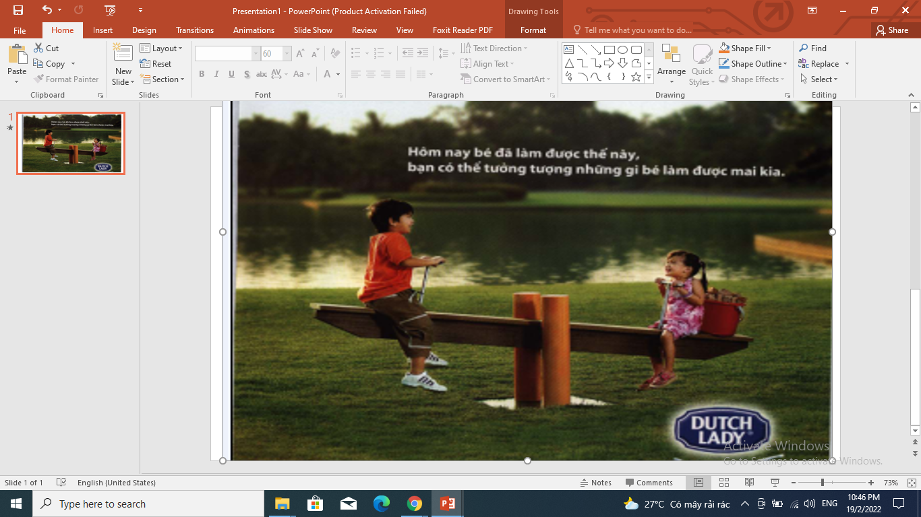
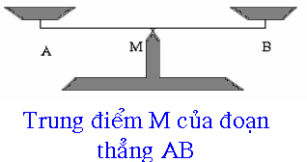
Người ta đã đặt trục đỡ tại vị trí nào của cầu bập bênh ?
Điểm M nằm ở vị trí nào trên AB?

Slide 3
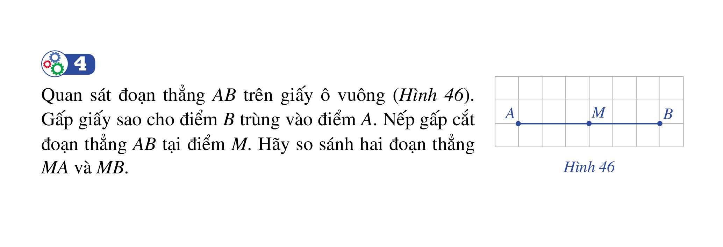
III. TRUNG ĐIỂM CỦA ĐOẠN THẲNG:
(Hoặc có thể vẽ đoạn AB trên tờ giấy trắng rồi thực hiện gấp giấy theo yêu cầu như trên)

Slide 4
A
B

Slide 5
A
B

Slide 6
A
B

Slide 7
A
B

Slide 8
A
B

Slide 9
A
B

Slide 10
A
B

Slide 11
A
B

Slide 12
A
B

Slide 13
A
B

Slide 14
A
B

Slide 15
A
M
B

Slide 16
A
B

Slide 17
A
B

Slide 18
A
B

Slide 19
A
B

Slide 20
A
B

Slide 21
A
B

Slide 22
A
B

Slide 23
A
B

Slide 24
A
B

Slide 25
So sánh MA và MB
A
M
B
MA = MB

Slide 26
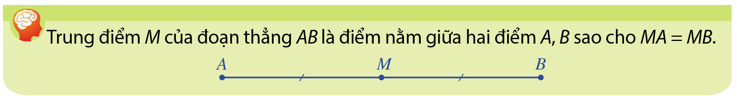
Điểm M gọi là trung điểm của đoạn thẳng AB.
Trung điểm của đoạn thẳng còn được gọi là điểm chính giữa của đoạn thẳng đó.

Slide 27
Điểm M nằm ở vị trí nào trên AB?
Người ta đã đặt trục đỡ tại vị trí nào của cầu bập bênh ?
Trung điểm
Trung điểm

Slide 28
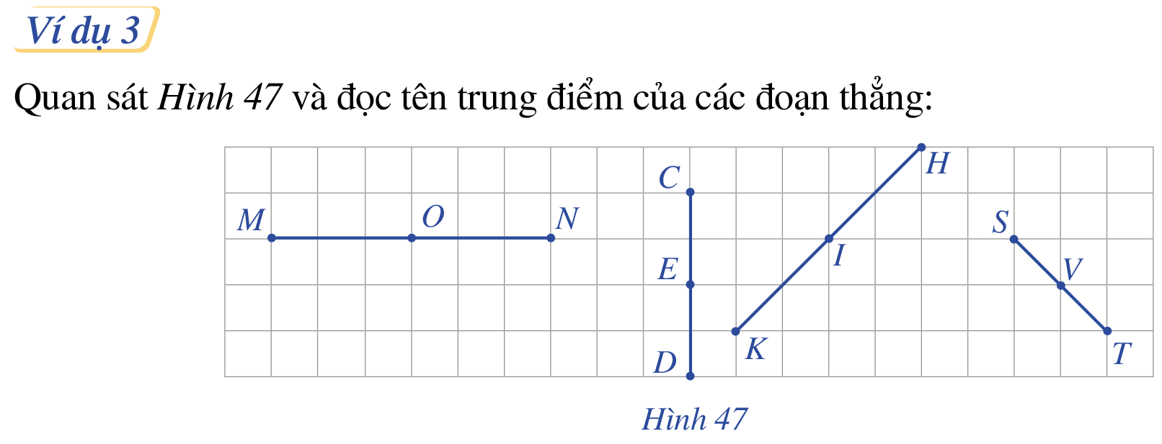
Điểm O là trung điểm của đoạn thẳng MN, vì O nằm giữa MN và OM = ON.
Tương tự: Điểm E là trung điểm của đoạn thẳng CD.
Điểm I là trung điểm của đoạn thẳng KH.
Điểm V là trung điểm của đoạn thẳng ST.

Slide 29
Quan sát hình vẽ, hãy cho biết điểm K có là trung điểm của đoạn thẳng MN không? Vì sao?
M
K
N
Hình 1
Không, vì MK không bằng KN.
K
Hình 2
Không, vì K không trên MN.
M
N
K
Hình 3
Phải, vì K nằm trên MN
và KM =KN.
M
N

Slide 30
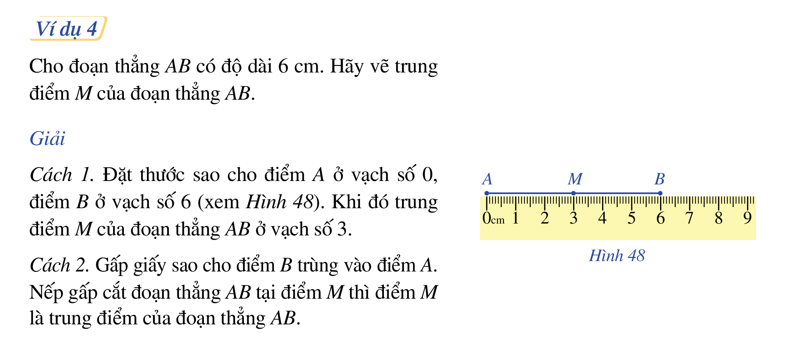
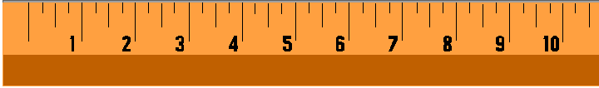
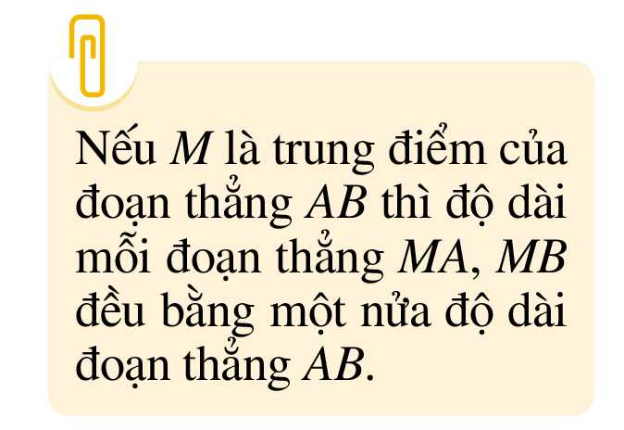
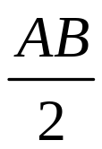
A
M
B
Chú ý:
Ta có: AM = MB = 3 cm
Hay AM = MB =

Slide 31
A
M
B

Slide 32

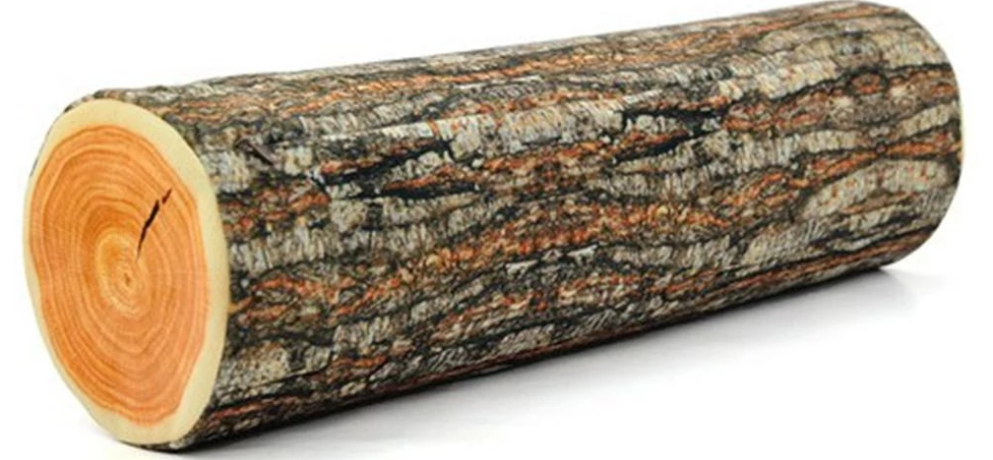

Slide 33

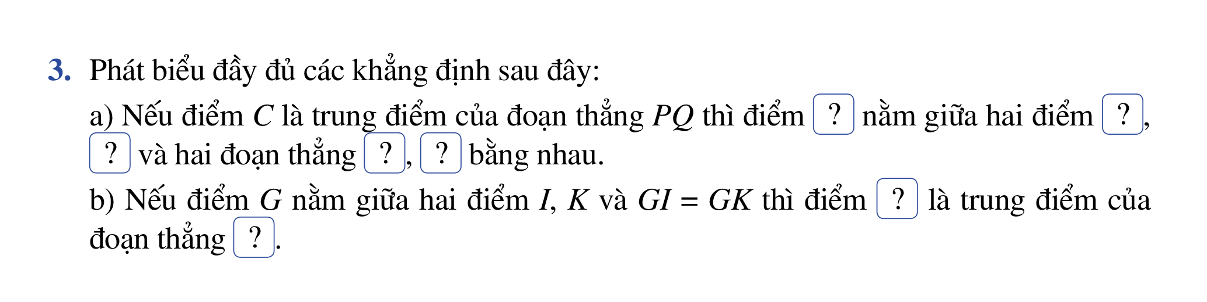
C
P
Q
CP
CQ
G
IK

Slide 34
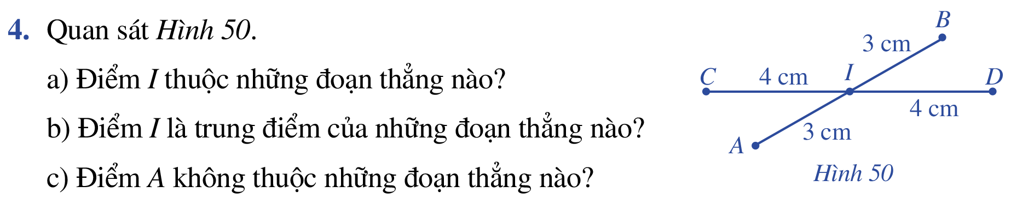
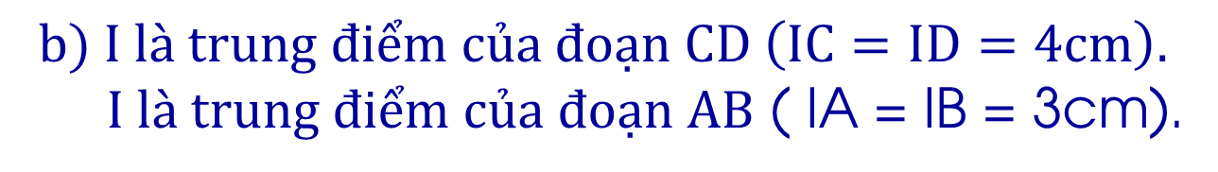



Giải
$$a) I∈CD, I∈AB.$$
$$b) I là trung điểm của đoạn CD \left(IC=ID=4cm\right).$$
$I là trung điểm của đoạn AB$ ( IA = IB = 3cm).
c) $A CD.$
$$∉$$

Slide 35
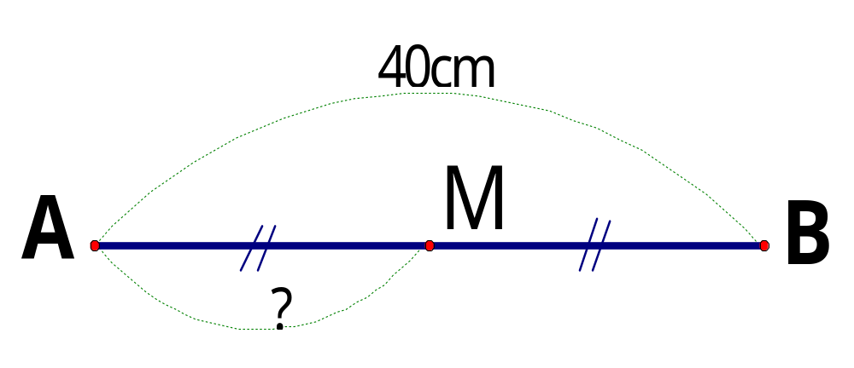
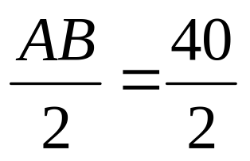
Cho M là trung điểm của đoạn thẳng AB, biết AB = 40 cm.
Hỏi độ dài đoạn AM = ?
AM = 20 cm
Vì M là trung điểm của đoạn thẳng AB nên:
MA = MB = = 20 (cm)

Slide 36
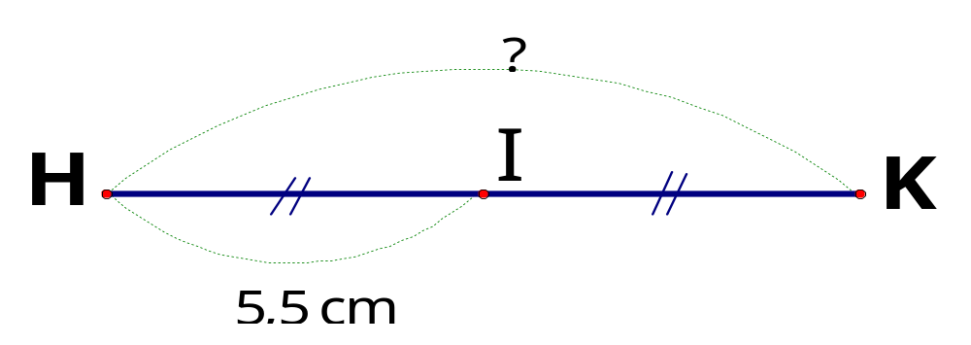
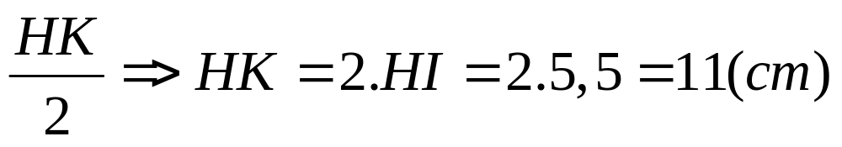
Cho I là trung điểm của đoạn thẳng HK. Biết HI = 5,5 cm.
Hỏi độ dài đoạn HK = ?
HK = 11 cm
Vì I là trung điểm của HK nên:
HI =

Slide 37
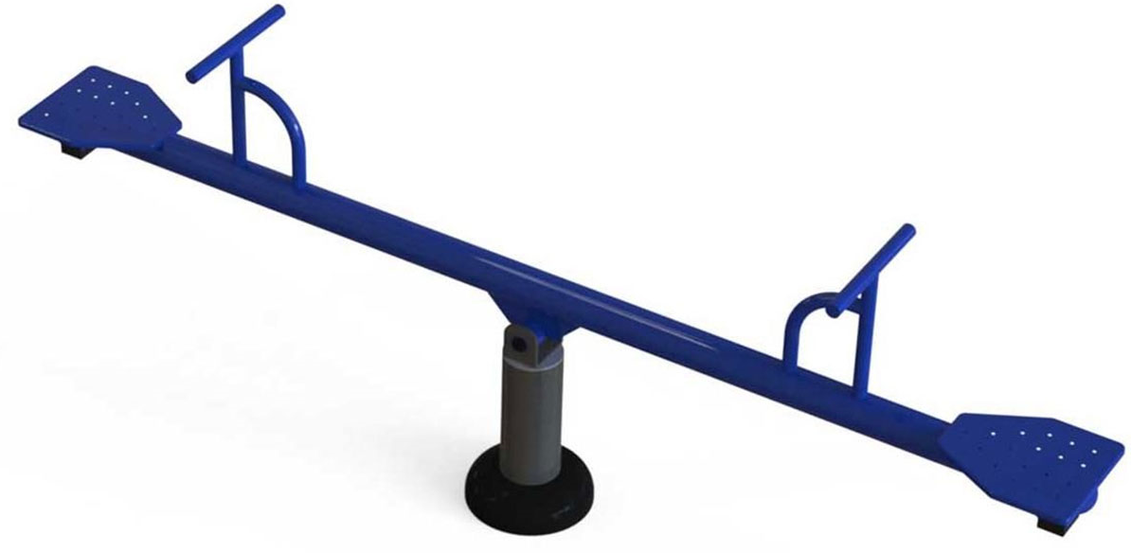
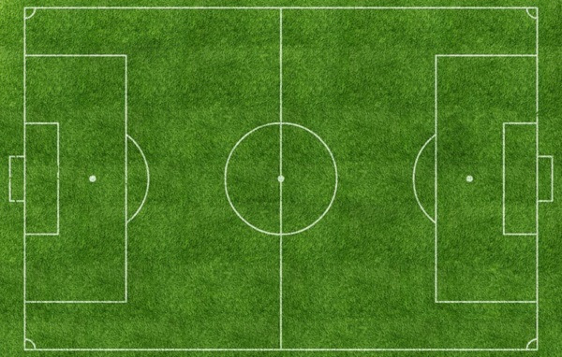

ỨNG DỤNG TRUNG ĐIỂM CỦA ĐOẠN THẲNG TRONG THỰC TẾ
Xác định trung điểm (điểm chính giữa) của đoạn thẳng để đảm bảo các yêu cầu thực tiễn công việc, tính chính xác, tính thẩm mỹ….

Slide 38
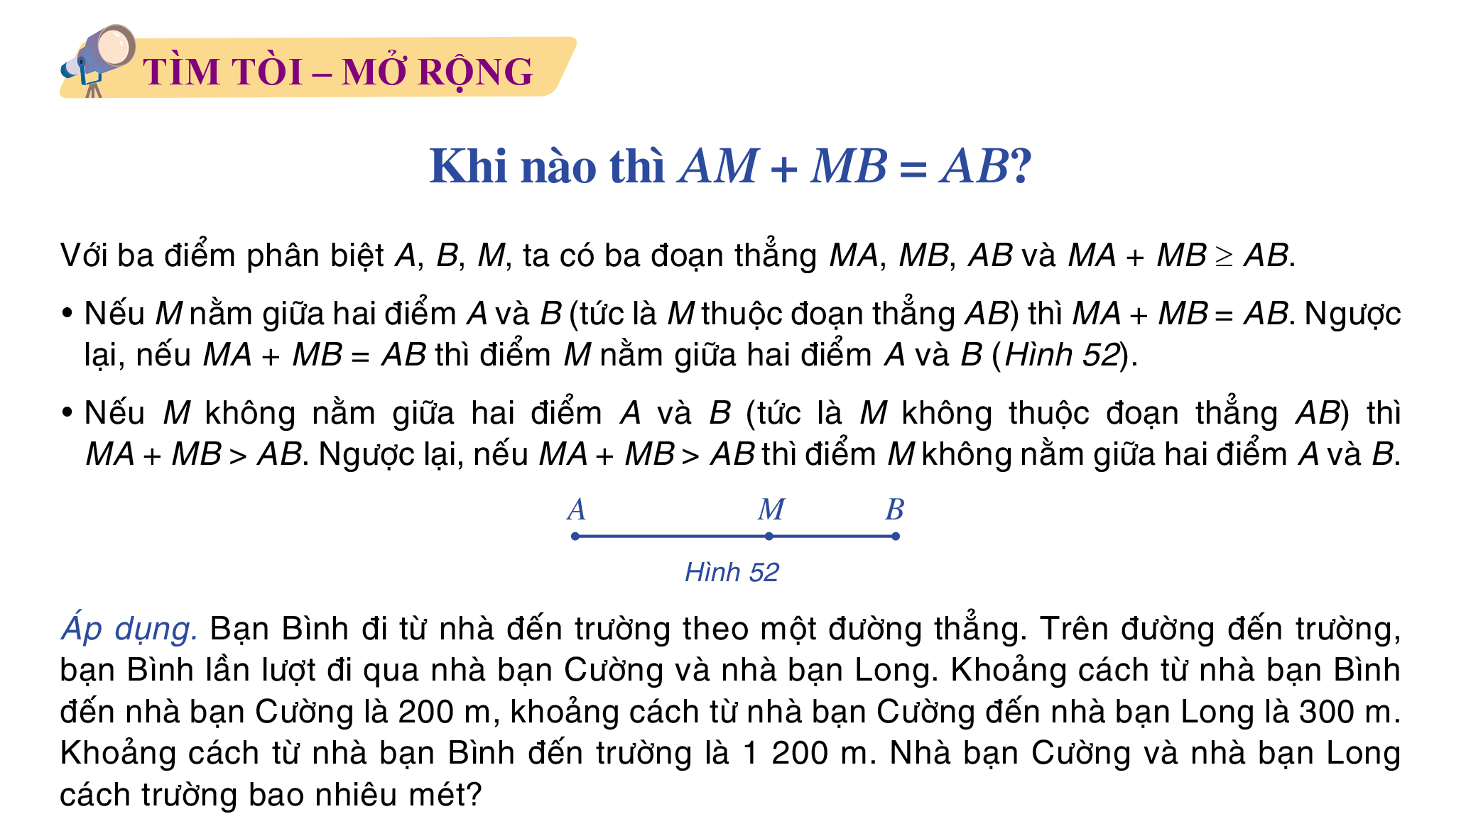

Slide 39
Cách xác định trung điểm bằng compa
A
M
B

Slide 40


Biết cách xác định trung điểm của đoạn thẳng, tính độ dài đoạn thẳng khi biết trung điểm.

